Slide 1


Лекция №3. Экскурс в математическую статистику
ГРУППА МАШИННОГО ОБУЧЕНИЯ ООО «ММК-ИНФОРМСЕРВИС»
2025 Г.

Slide 2
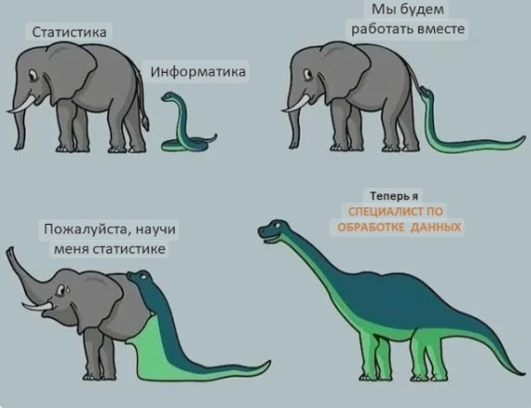
Что такое математическая статистика?
Определение
Наука о сборе, анализе и интерпретации данных в условиях неопределенности.
Главная цель
Сделать выводы о целом (генеральной совокупности) на основе части (выборки).

Slide 3
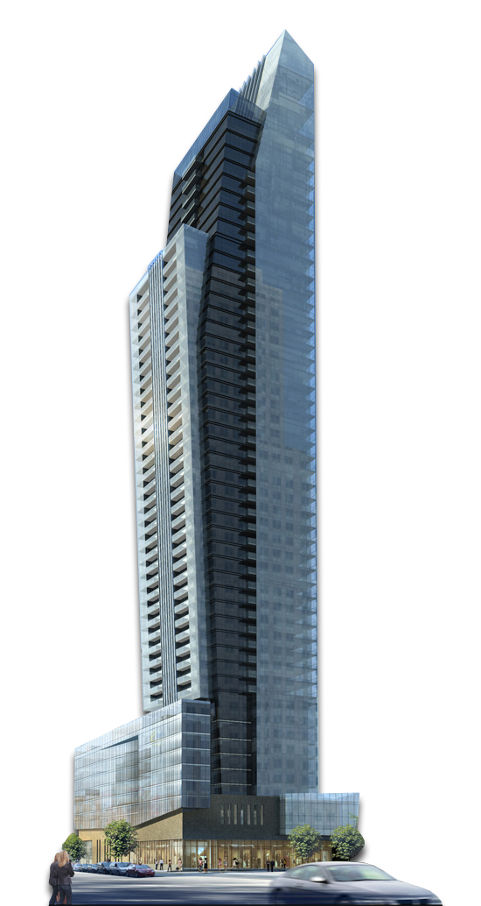
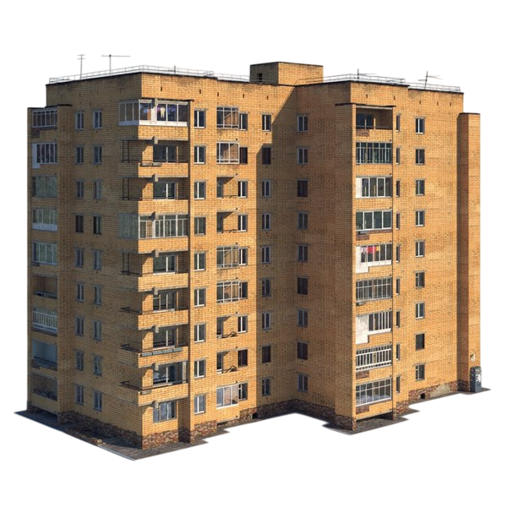


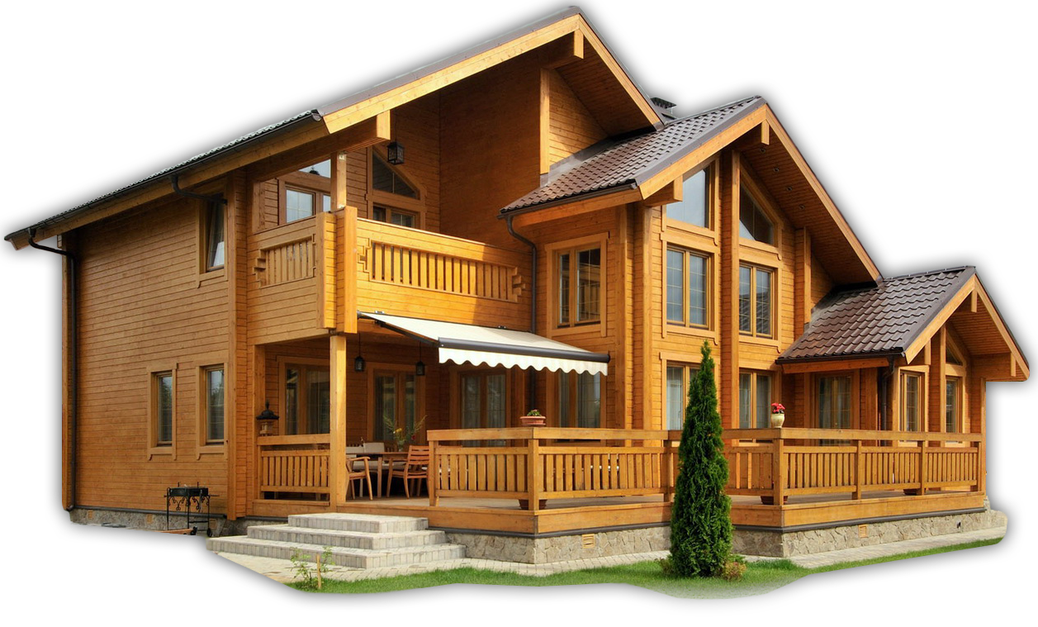
Основы описательной статистики
Как же нам понять, как выглядит типичный дом?

Slide 4
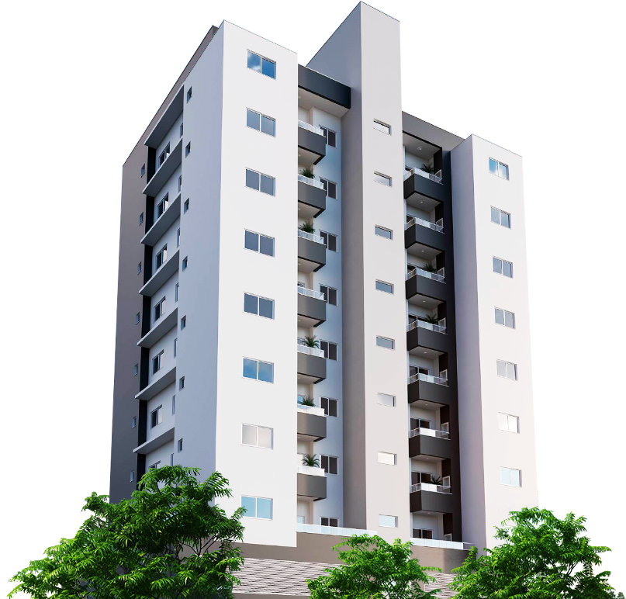
Основы описательной статистики (меры центральной тенденции)
Мода
Частота моды =4
Мода (или модальное значение) - это значение, которое встречается в наборе данных чаще всего, независимо от того, является ли набор числовым или нечисловым
от 20
до 35 кв.м.
от 35
до 50 кв.м.
от 50
до 70 кв.м.
от 70
до 120 кв.м.
< 20 кв. м.
MIN
Медиана
MAX
Медиана - это значение, которое делит упорядоченный набор данных ровно пополам.

Slide 5
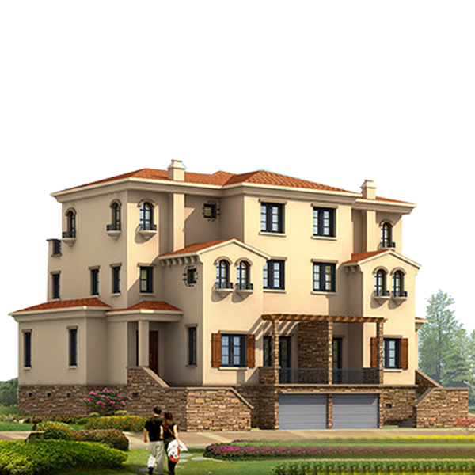
Основы описательной статистики (меры центральной тенденции)
15 тыс. руб
за кв. м.
72 тыс. руб
за кв. м.
75 тыс. руб
за кв. м.
80 тыс. руб
за кв. м.
90 тыс. руб
за кв. м.
500 тыс. руб
за кв. м.
Средняя цена = 139 тыс. руб. за кв. м.
Среднее – среднее значение набора чисел, вычисляемое путём сложения заданных чисел, затем деления полученной суммы на количество чисел

Slide 6
Основы описательной статистики (меры центральной тенденции)
15 тыс. руб
за кв. м.
72 тыс. руб
за кв. м.
75 тыс. руб
за кв. м.
80 тыс. руб
за кв. м.
90 тыс. руб
за кв. м.
500 тыс. руб
за кв. м.
Выброс
Средняя цена = 139 тыс. руб. за кв. м.
Выброс
Среднее – среднее значение набора чисел, вычисляемое путём сложения заданных чисел, затем деления полученной суммы на количество чисел
72 тыс. руб
за кв. м.
75 тыс. руб
за кв. м.
80 тыс. руб
за кв. м.
90 тыс. руб
за кв. м.
Усеченная средняя цена = 79 тыс. руб. за кв. м.

Slide 7
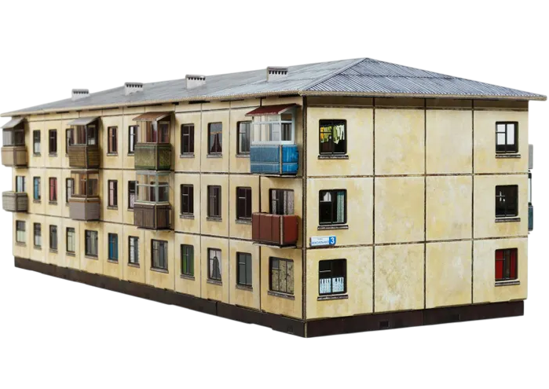
Основы описательной статистики (меры изменчивости)
Межквартильный размах
50 тыс. руб
за кв. м.
72 тыс. руб
за кв. м.
75 тыс. руб
за кв. м.
80 тыс. руб
за кв. м.
Размах
Размах – это разность между наибольшим и наименьшим значениями результатов наблюдений
Межквартильный размах - это статистическая мера, которая представляет собой диапазон, в котором находятся центральные 50% набора данных

Slide 8
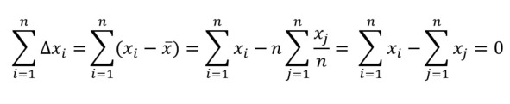
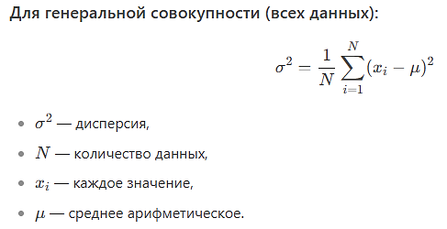
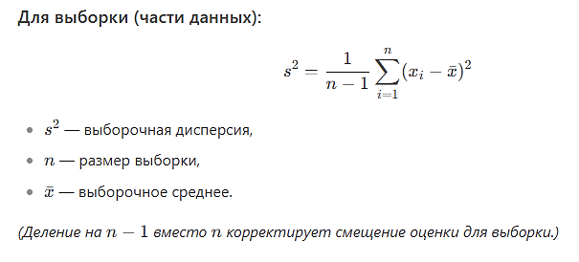
Основы описательной статистики (меры изменчивости)
Отклонение
Средняя стоимость жилья
Дом сына маминой подруги
Дисперсия - это статистическая мера, которая показывает, насколько далеко отдельные значения в наборе данных разбросаны относительно среднего.
Notes:
Зачем нужна дисперсия?
Оценка разброса данных
Если дисперсия мала (например, цены домов в районе: 4.9–5.1 млн ₽) — рынок стабилен.
Если велика (например, 2–10 млн ₽) — есть как дешёвое жильё, так и элитное.
Расчёт стандартного отклонения
σ=σ2σ=σ2​(Стандартное отклонение — это "дисперсия в оригинальных единицах", например, в млн ₽.)
Сравнение вариативности разных выборок
Например, дисперсия цен в Москве vs в маленьком городе.

Slide 9
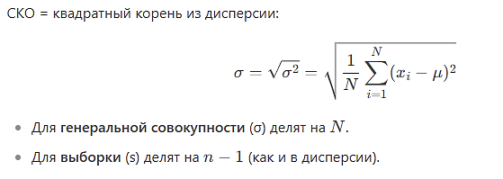
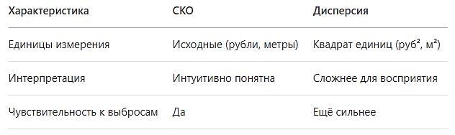
Основы описательной статистики (меры изменчивости)
Если СКО = 0, все значения одинаковы.
Чем больше СКО, тем сильнее разброс
Среднеквадратическое отклонение— это мера разброса данных вокруг среднего значения, выраженная в исходных единицах измерения (например, в рублях, метрах, годах)
Коэффициент вариации — относительный показатель вариации. Рассчитывается, как отношение стандартного отклонения к среднему. Подходит для сравнения выборок с разными единицами измерений.

Slide 10
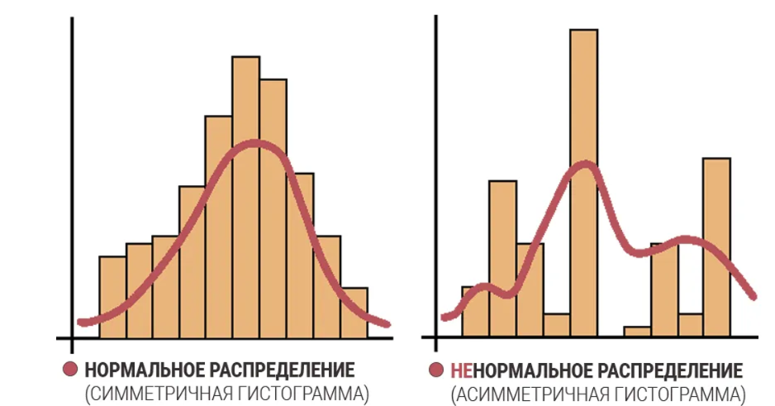
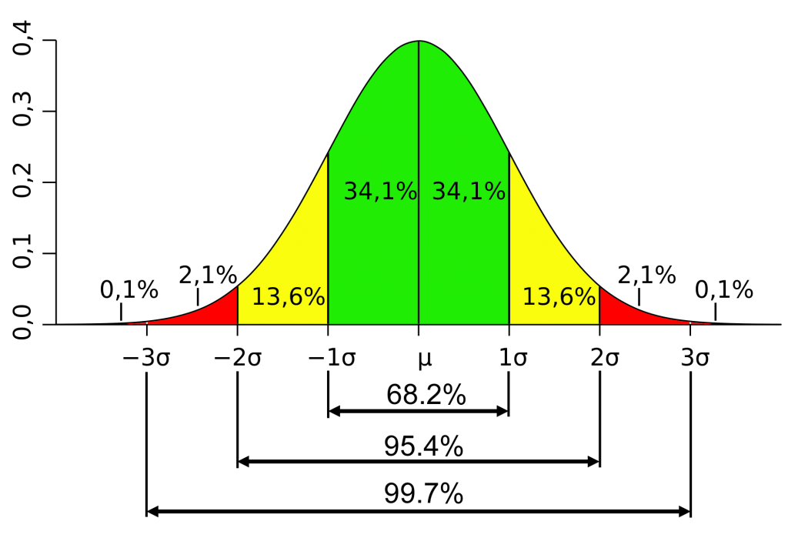
Нормальное и ненормальное распределение
Нормальным распределением является распределение симметричной формы, у которого среднее = моде = медиане.
Как понять, что распределение «нормальное»?
В большинстве случаев достаточно убедиться, что оно симметричной формы, а среднеарифметическое близко к моде и медиане. В статистических пакетах есть и строгие критерии для проверки на нормальность:
Колмогорова-Смирнова для больших выборок;
Шапиро-Уилка для маленьких выборок (если в ряду менее 1000 наблюдений).
Если P-value, рассчитанное по этим критериям > 0.05, то распределение признается нормальным.
Что означает "нормальное распределение" для домов?
Это ситуация, когда большинство домов имеют близкие к среднему значения, а экстремально дешёвые или дорогие встречаются редко.
Пример:
В типичном районе цены распределены так:
68% домов стоят в диапазоне ±1 стандартное отклонение от средней цены.
95% — в пределах ±2 отклонений.
Элитные дома (выбросы) попадают в оставшиеся 5%.

Slide 11
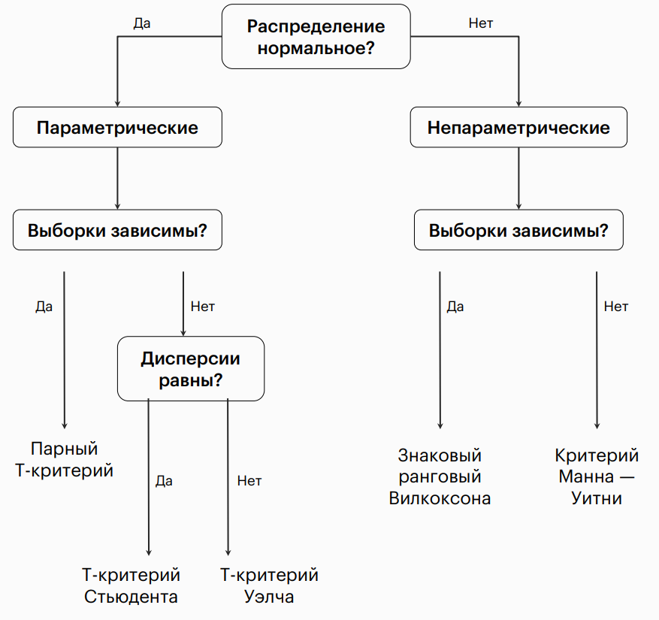
Этапы проверки гипотез

Slide 12
Этапы проверки гипотез
1
Колмогорова-Смирнова
Шапиро-Уилка
p-value > 0.05 => распределение признается нормальным
p-value < 0.05 => распределение не признается нормальным
2
Задайте вопрос: «Можно ли сопоставить каждому элементу из первой выборки конкретный элемент из второй?»
Да → выборки зависимы.
Нет → независимы.
3
Например: Нет связи между конкретными домами → выборки независимы.
Тест Левена
p-value > 0.05
дисперсии равны
p-value ≤ 0.05
дисперсии неравны

Slide 13
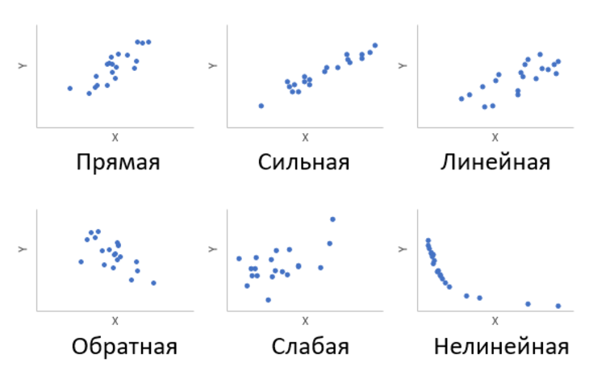

Корреляционный анализ
Корреляция — это взаимосвязь между разными показателями в статистике. Например, когда один показатель увеличивается, другой уменьшается — или тоже увеличивается.
Зависимость стоимости домов от их размеров
Если большие дома обычно дороже → корреляция положительная (близка к +1)
Если маленькие дома дороже (редко, но бывает!) → корреляция отрицательная (близка к -1)
Если нет связи между площадью и ценой → корреляция близка к 0.
Да
Распределение нормальное?t
Нет
Зависимость стоимости квадратного
метра дома от его размера
Коэффициент Пирсонаt
Коэффициент Спирмена
При проведении корреляционного анализа очень важно помнить, что высокий коэффициент корреляции не всегда указывает на характер связи между явлениями!!!

